Slide 1


Slide 2

Objetivos del Laboratorio No.9
Objetivo General
Capacitar al estudiante para poder configurar rutas dinámicas basadas en protocolos basados en el estado de la conexión.
Objetivos Específicos
Configurar una red con Open Shortest Path First (OSPF).
Aplicar los conceptos de subnetting en la numeración de hosts.
Aplicar los conceptos de distancia administrativa y métricas compuestas de ruteo.

Slide 3
Open Shortest Path First – Conceptos Clave
Process ID
Network ID
Wildcard Mask
Area Number
Intervalos de mensajes Hello
Router Vecino (neighbor router)
Adyacencia
Protocolo estándar - IETF
Distancia Administrativa 110

Slide 4
Open Shortest Path First – Encapsulación
Encabezado de Trama– Data Link
Encabezado de Paquete – IP
Encabezado de Paquete OSPF
Paquete OSPF – Datos Específicos
MAC Source
MAC Destination
Dirección MAC de la fuente del mensaje
IP Source
IP Destination
Dirección IP de la fuente del mensaje.
Encabezado de Paquete OSPF
Router ID
Dirección multicast 01-00-5E-00-00-05 ó -06
Dirección multicast destino: 224.0.0.5 ó 6
Tipos de Paquetes OSPF
Area ID
0x01 Hello
0x02 Database Description
0x03 Link State Request
0x04 Link State Update
0x05 Link State Acknowledgement

Slide 5

Open Shortest Path First – Adyacencia
Adyacencia
R1
R2
Hello Interval R1 = Hello Interval R2
Dead Interval R1 = Dead Interval R2

Slide 6
Open Shortest Path First – Tipos de Mensaje
Hello
DBD
LSR
LSU
LSAck

Slide 7
Open Shortest Path First – Comandos Principales
Router OSPF <Process ID>
Network <Network> <Wildcard> area 0
Show ip route
Show ip ospf interface
Show ip ospf neighbor
Show ip protocols
Show ip ospf database

Slide 8
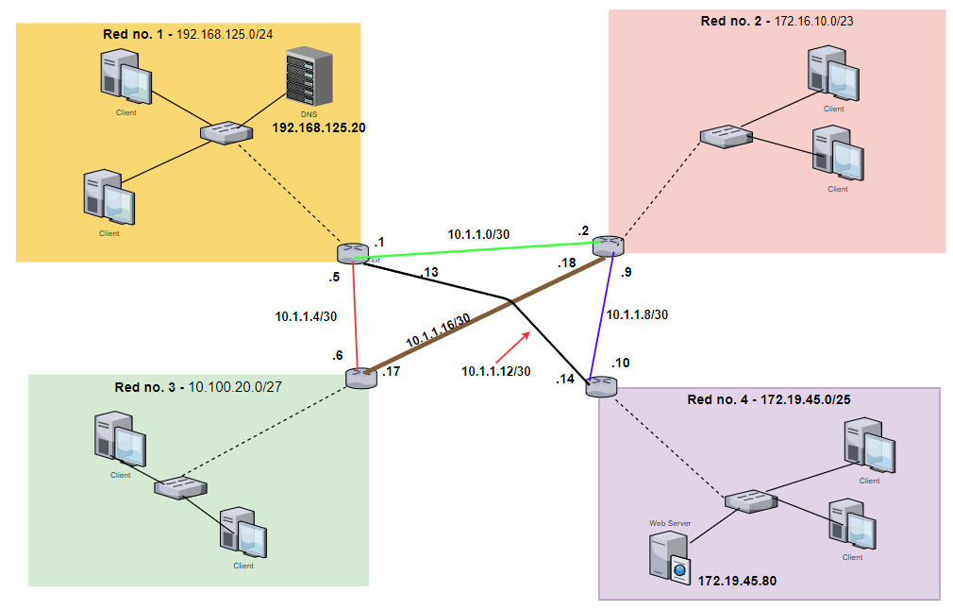
Enunciado - Laboratorio No. 9
Parte I:
Configurar los routers del modelo provisto de modo que las 4 redes puedan interconectarse haciendo uso de las distintas rutas existentes.
Cualquier computadora cliente debe poder conectarse a www.ospfrocks.com

Slide 9
Entrega del Laboratorio No. 9
Presentar el archivo con extensión .pkt resultante de la practica y un documento en formato MS Word con su nombre y apellido, en el cual deben de proveer sus comentarios en relación a la configuración de rutas utilizando OSPF.
Presentar una tabla que muestre por cada router la lista de interfaces, los Ids de proceso OSPF y direcciones IP asociadas.
Los archivos indicados deben ser presentados mediante la actividad programada para el 7 de Octubre en el portal académico, la hora límite será 11:55:55 PM del mismo día.

